Slide 1
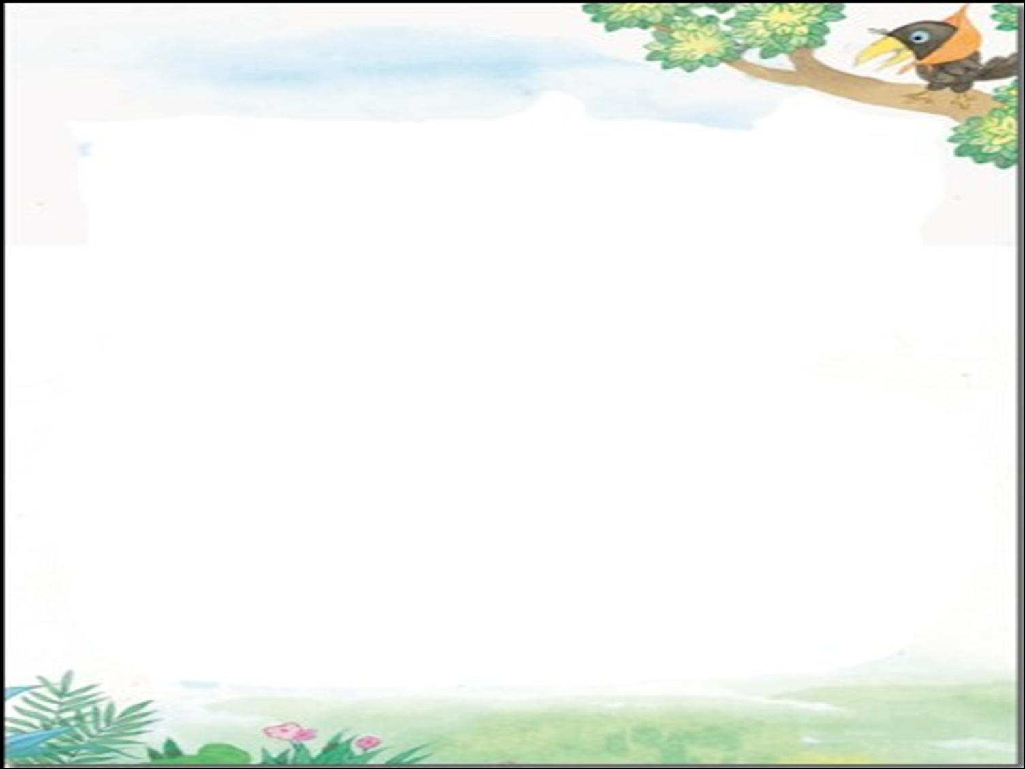

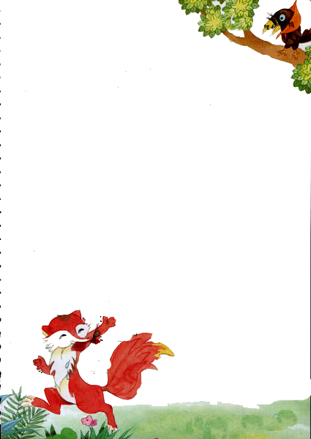
义务教育课程标准实验教科书二年级上册
li
狐狸和乌鸦

Slide 2
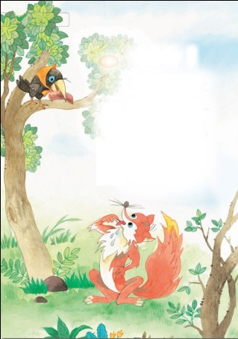

狐狸在树林里找吃的。他来到一棵大树下，看见乌鸦正站在树枝上，嘴里叼着一片肉。狐狸馋得直流口水。

Slide 3
kē
棵

Slide 4
ròu
肉

Slide 5
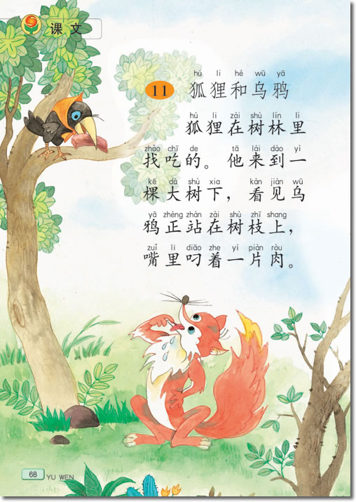
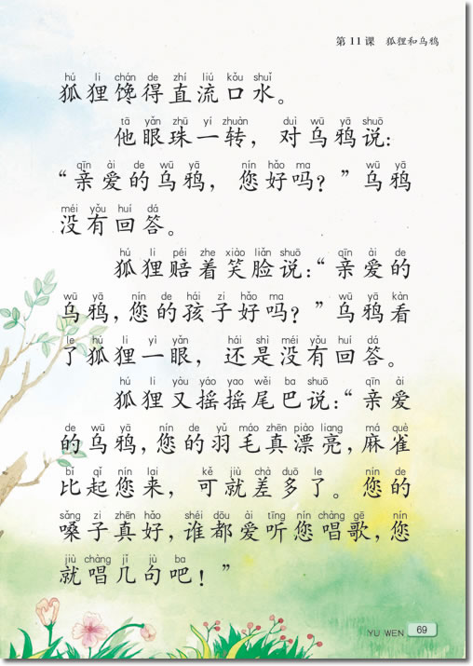

2
1
3
4

Slide 6
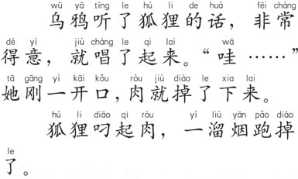
5
6

Slide 7
棵 叼 肉 珠 转
赔 脸 麻 差 刚

Slide 8
肉
叼
肉
棵
刚
麻
珠
脸
转
差
赔
麻
脸
珠

Slide 9
liù ròu zhū zhuàn
一溜烟 一片肉 眼珠一转
刚一开口 一棵 看了一眼
gāng kē

Slide 10
请同学们把狐狸说的话用直线画出来。
请同学们把听了狐狸的话，乌鸦的反应用波浪线画下来。

Slide 11
狐狸在树林里找吃的。他来到一棵大树下，看见乌鸦正站在树枝上，嘴里叼着一片肉。狐狸馋得直流口水。
？
直

Slide 12
他眼珠一转，对乌鸦说：“亲爱的乌鸦，您好吗？”乌鸦没有回答
狐狸和乌鸦是好朋友吗？

Slide 13
狐狸赔着笑脸说：“亲爱的乌鸦，您的孩子好吗？”乌鸦看了狐狸一眼，还是没有回答。

Slide 14
狐狸又摇摇尾巴说：“亲爱的乌鸦，您的羽毛真漂亮，麻雀比起您来，可就差多了。您的嗓子真好，谁都爱听您唱歌，您就唱几句吧！”
狐狸说的都是真的吗？

Slide 15
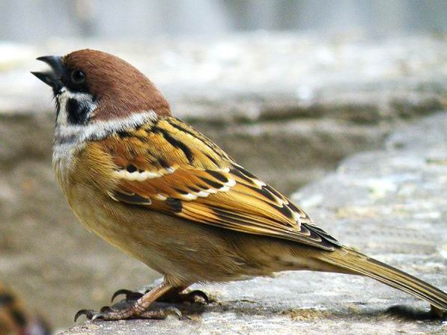
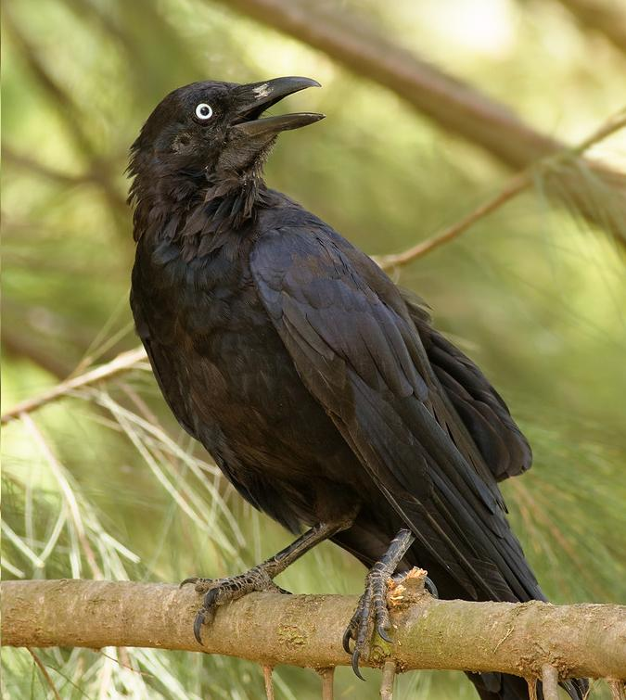

Slide 16
乌鸦听了狐狸的话，非常得意，就唱了起来。“哇……”她刚一开口，肉就掉了下来。

Slide 17
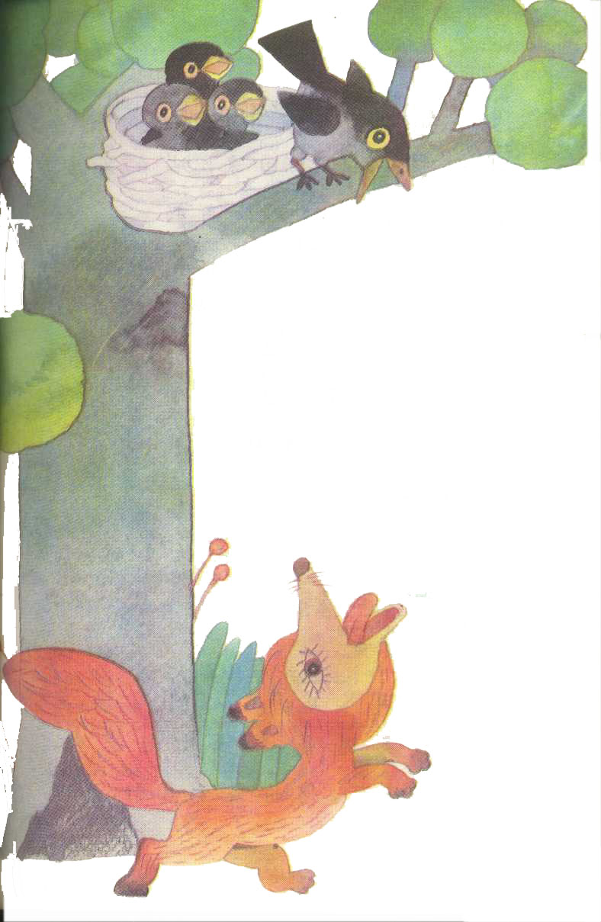

“哇……”
狐狸叼起肉，
一溜烟跑掉了。

Slide 18
狐狸对乌鸦说了（ ）次话，他的
目的只有一个，就是（ ），真是
一只（ ）的狐狸

Slide 19
乌鸦喜欢听
，所以上了狐
狸的当。

Slide 20
闪光的东西并不都是金子，动听的语言并不都是好话。
学了课文你明白了什么？

Slide 21
gāng
刚

Slide 22
编故事：
自从被狐狸骗走了到嘴的那片肉，乌鸦一直很后悔。有一天，乌鸦又得到了一片肉，当她在一棵大树上歇脚的时候，碰巧又被出来寻找食物的狐狸看见了，——————————————————————————————
——————————————————————————————————
——————————————————————————————————。

Slide 23
zhū
珠

Slide 24
diāo
叼

Slide 25
zhuǎn
转

Slide 26
péi
赔

Slide 27
liǎn
脸

Slide 28
má
麻

Slide 29
chā
差

